Slide 1
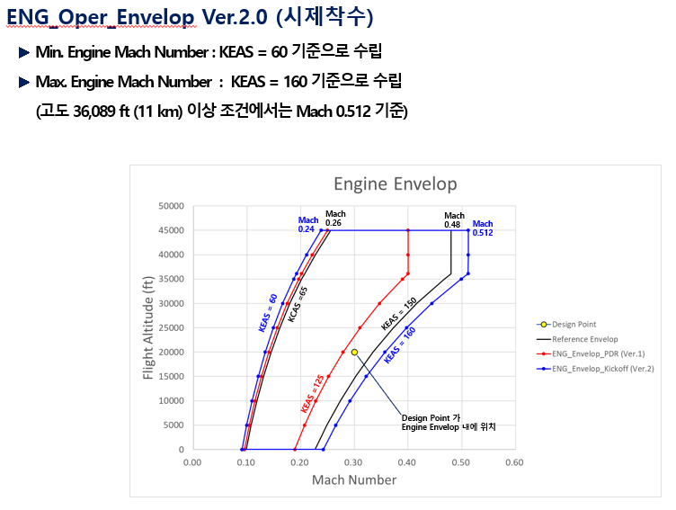

Slide 2
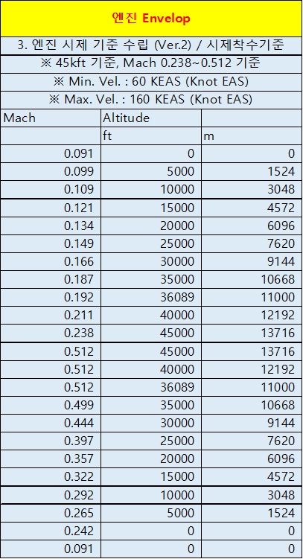

Slide 3
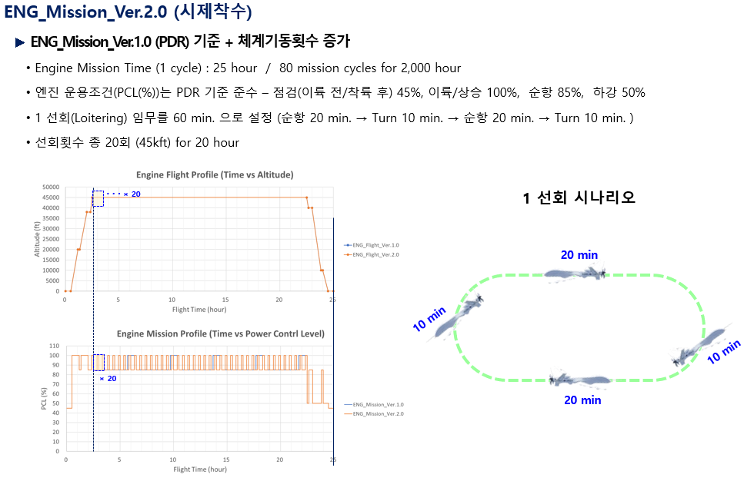

Slide 4
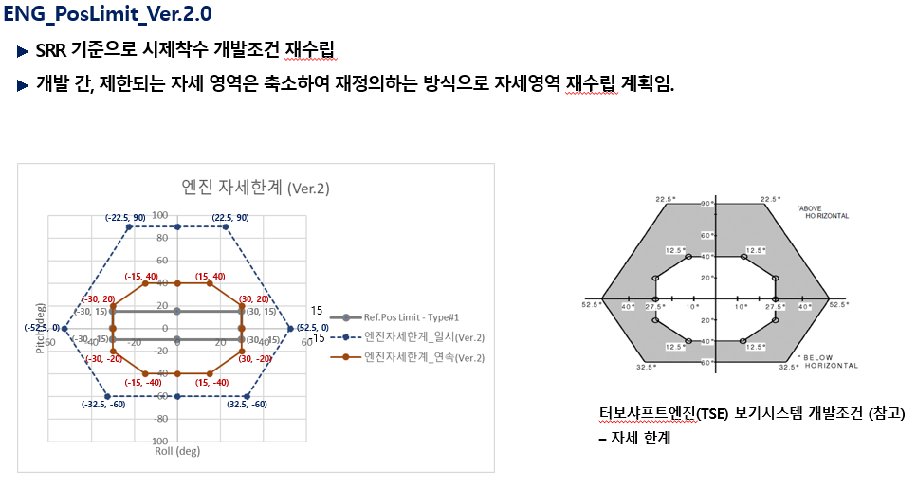

Slide 5
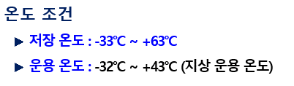



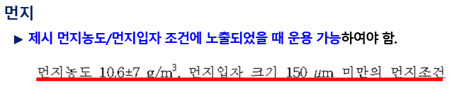

Slide 6
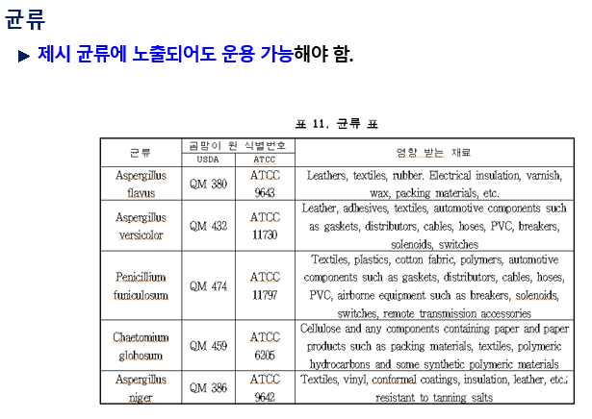

Slide 7
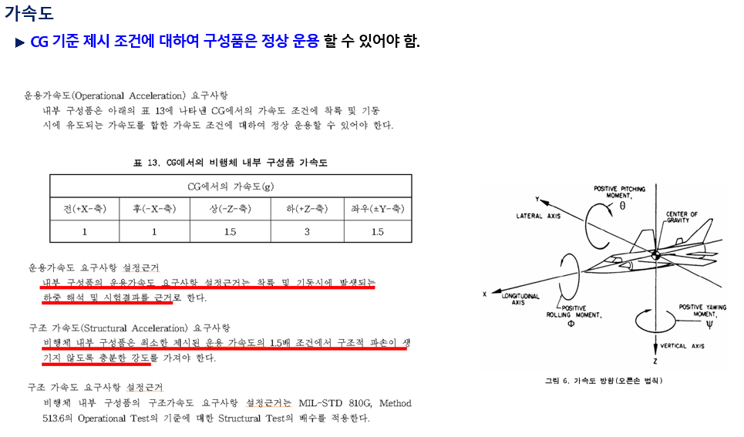

Slide 8
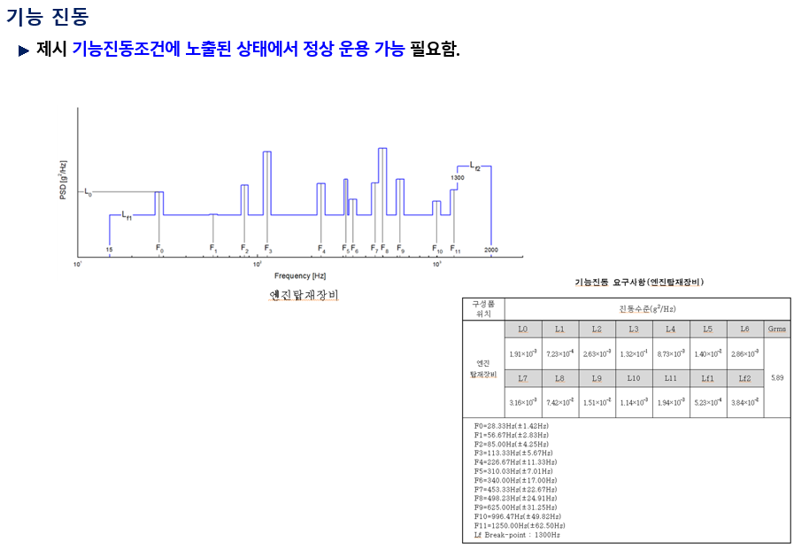

Slide 9
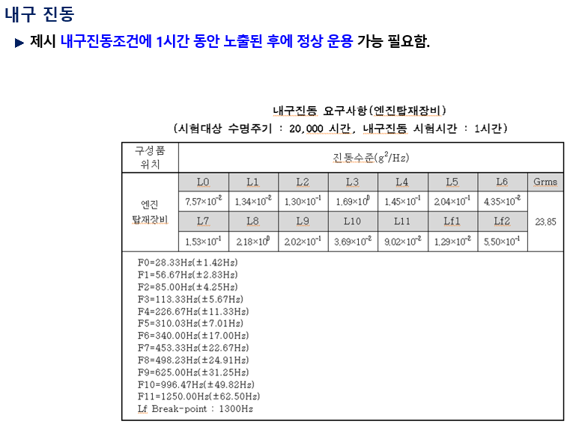

Slide 10
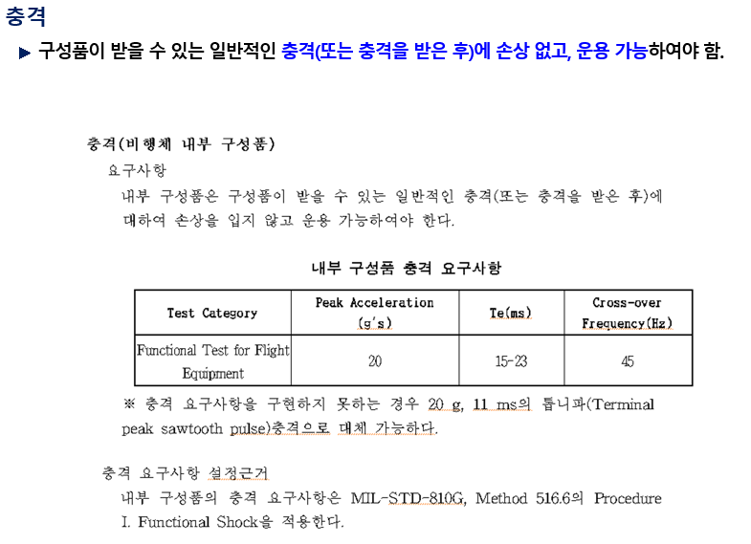

Slide 11
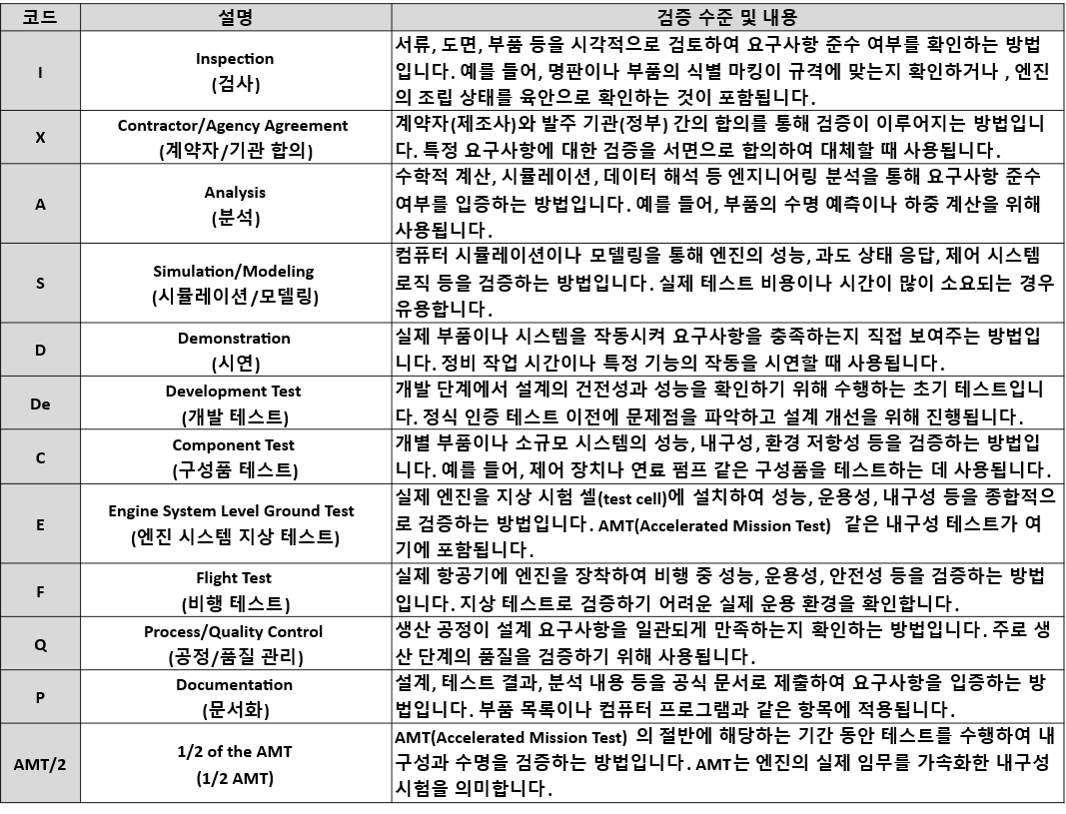

Slide 12
Missionized Durability Test는 실제 비행 임무를 모사하여 내구성을 검증하는 테스트
목표: 엔진이 실제 임무 환경에서 겪는 다양한 부하 조건과 열 피로(thermal fatigue)에 얼마나 잘 견디는지를 확인하는 데 중점
특징: 테스트는 Table XL처럼, 이륙, 순항, 지상 작동 등 여러 임무 프로파일을 포함하며, 엔진에 가해지는 다양한 스트레스 조합을 검증하기 위한 것임
다양한 운전 조건과 열 피로가 엔진 부품에 미치는 영향을 검증하는 데 효과적
Cyclic Durability Test는 특정 운전 조건(예: 최대 출력)을 반복하며 내구성을 확인하는 테스트
목표: 엔진의 특정 부품들이 가장 가혹한 운전 조건에서 얼마나 잘 견디는지를 확인하는 데 초점을 맞춤
특징: 문서의 Table XXIX처럼, '최대-유휴(Maximum-idle)' 운전처럼 엔진에 큰 부하를 주는 주기를 반복해서 부품의 내구성을 확인하는 방식임
기계적인 피로가 엔진 부품에 미치는 영향을 검증하는 데 효과적
MDT와 CDT의 테스트 프로파일
AMT가 주로 터보팬/터보제트 엔진의 “비행 임무(mission profile)”를 기반으로 한다면, MDT와 CDT는 터보프롭/터보샤프트 엔진의 운용 특성을 반영하여 프로파일을 만듬.
Missionized Durability Test (MDT): 터보프롭/터보샤프트 엔진이 실제로 수행하는 임무 프로파일을 모사. 예를 들어, 헬리콥터가 이륙, 순항, 지상 작동을 할 때 엔진이 겪는 다양한 부하 조건과 작동 시간을 반영함. 문서의 Figure 21e처럼, 여러 출력 설정과 시간을 조합하여 하나의 임무 주기를 만들 수 있음.
Cyclic Durability Test (CDT): 이 테스트는 특정 부품이 겪는 가장 가혹하고 반복적인 스트레스를 집중적으로 검증하는 데 목적이 있음. 문서의 Table XXIX에 나와 있는 것처럼, '최대 출력(Maximum)-유휴(idle) 운전'처럼 엔진에 큰 부하를 주는 주기를 반복적으로 가동하는 방식임.
※ MDT, CDT 프로파일을 만드는 과정에 비행체의 임무 조건이 반영되지만, 접근 방식이 조금 다르다고 볼 수 있음
1. 임무 분석: 먼저, 터보프롭/터보샤프트 엔진이 사용될 비행체의 임무를 분석해야 함. 예를 들어, 헬기라면 이착륙, 호버링(정지 비행), 지상 활주, 비행 등 다양한 운용 모드를 고려
2. 테스트 조건 설정: 이 분석을 바탕으로 각 운용 모드에서 엔진에 어떤 종류의 스트레스가 가해지는지 분석
- 프로파일 구성:
. MDT는 이 다양한 운용 모드들을 조합하여 실제 임무와 유사한 복합적인 주기를 구성
. CDT는 이 중에서 가장 가혹한 스트레스를 주는 특정 운전 모드를 반복적으로 가동하는 주기를 구성

